Slide 1
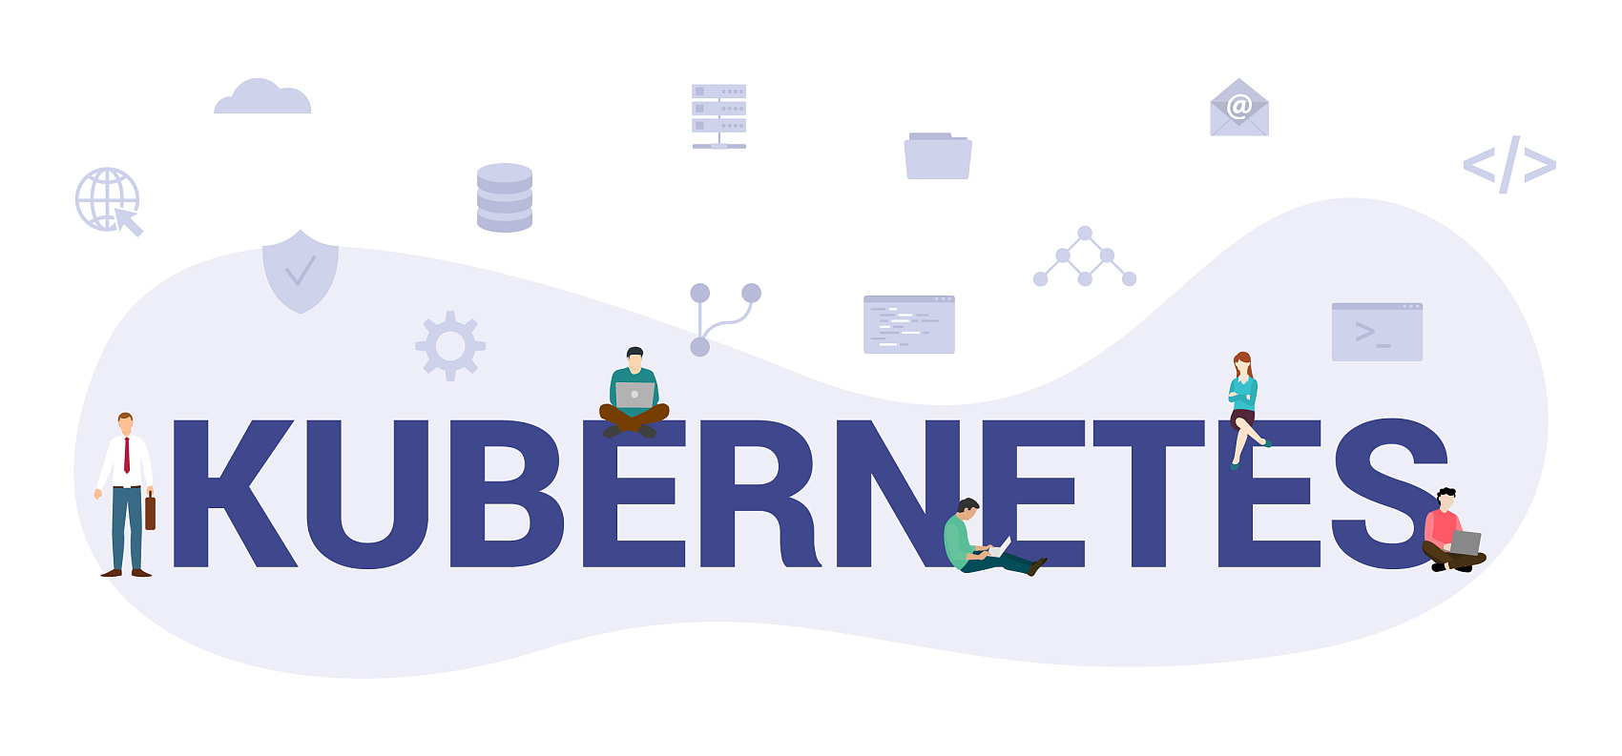
第二讲 Kubernetes集群架构&组件详解

Slide 2
一
企业级容器调度平台
目录
二
Kubernetes架构及原理
CONTENTS
三
Kubernetes组件详解

Slide 3
1
企业级容器调度平台有哪些
Part

Slide 4
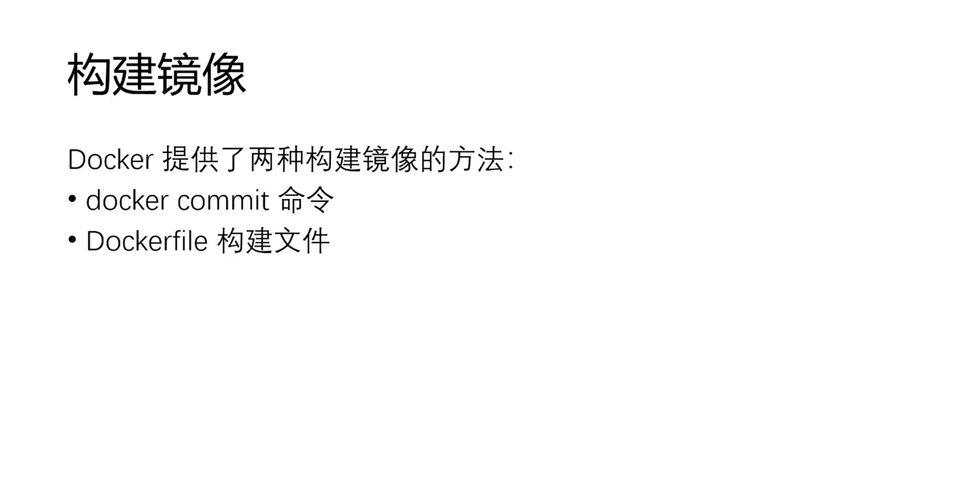
一、企业级容器调度平台
Apache Mesos
Mesos 是一个分布式调度系统内核，早于 Docker 产生，Mesos 作为资源管理器，从 DC/OS (数据中心操作系统)的角度提供资源视图。主/从结构工作模式，主节点分配任务，并用从节点上的 Executor 负责执行，通过 Zookeeper 给主节点提供服务注册、服务发现功能。通过 Framework Marathon 提供容器调度的能力。
Docker Swarm
Docker Swarm 是一个由 Docker 开发的调度框架。由 Docker 自身开发的好处之一就是标准 Docker API 的使用，Swarm 由多个代理（Agent）组成，把这些代理称之为节点（Node）。这些节点就是主机，这些主机在启动 Docker Daemon 的时候就会打开相应的端口，以此支持 Docker 远程 API。这些机器会根据 Swarm 调度器分配给它们的任务，拉取和运行不同的镜像。
Google Kubernetes
Kubernetes 是基于 Google 在过去十五年来大量生产环境中运行工作负载的经验。Kubernetes 的实现参考了 Google 内部的资源调度框架，但并不是 Borg 的内部容器编排系统的开源，而是借鉴 Google 从运行 Borg 获得的经验教训，形成了 Kubernetes 项目。它使用 Label 和 Pod 的概念来将容器划分为逻辑单元。Pods 是同地协作（co-located）容器的集合，这些容器被共同部署和调度，形成了一个服务，这是 Kubernetes 和其他两个框架的主要区别。相比于基于相似度的容器调度方式（就像 Swarm 和Mesos），这个方法简化了对集群的管理。

Slide 5
2
Kubernetes架构及原理
Part

Slide 6
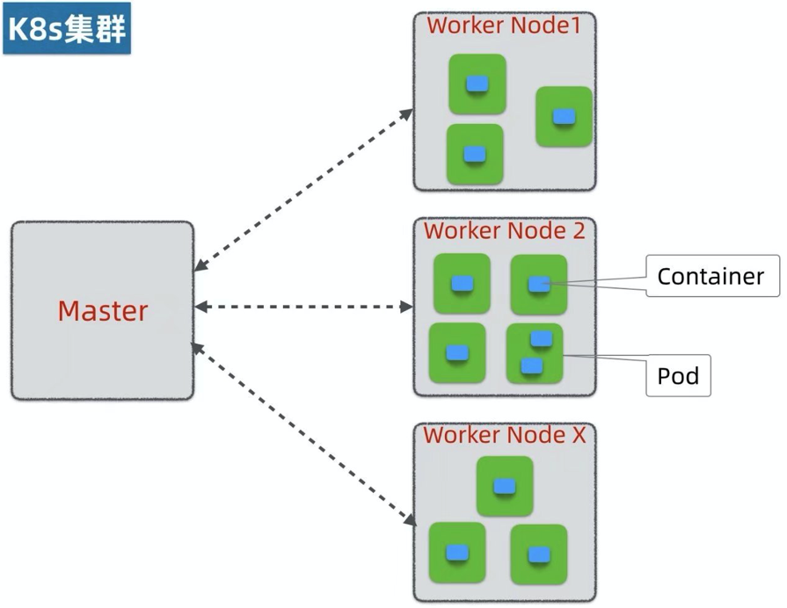
二、Kubernetes架构及原理
K8s集群中主要有两类角色，一类是Master节点，另外一类是Worker节点，简单讲，Master节点主要用来管理和调度集群资源的，而Worker节点则是提供资源的。
Worker节点提供的资源单位称为Pod。
K8s主要解决集群资源调度的问题。简单讲，就是当有应用发布请求过来的时候，K8s需要根据集群资源空闲现状，将这个应用的Pods合理的分配到空闲的Worker节点上去。同时，K8s需要时刻监控集群，如果有节点或者Pods挂了，它要能够重新协调和启动Pods，同时保证Pod/服务之间可以互通互联。

Slide 7
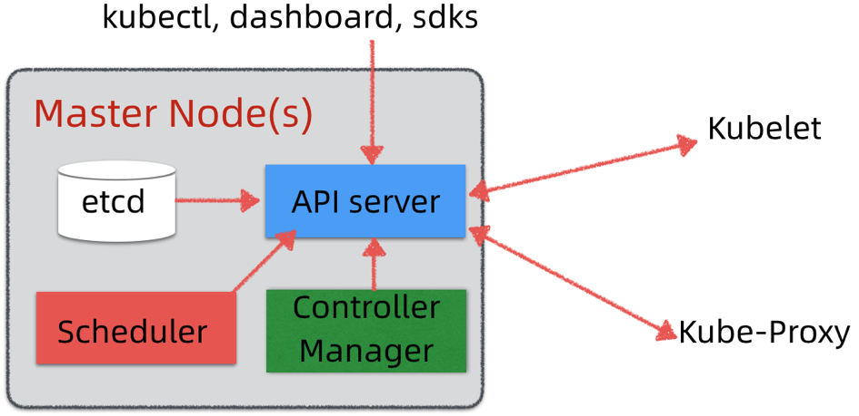
二、Kubernetes架构及原理
Master节点是K8s集群大脑，它由如下组件构成：
Etcd： 所有的集群状态数据，例如节点，Pods，发布，配置等等，最终都存储在Etcd中。Etcd集群可以独立部署，也可以和Master节点住在一起。
API server： 是 kubernetes 对外的统一入口，负责认证、访问控制、准入、API注册等功能
Scheduler： 它是K8s集群负责调度决策的组件。它负责决策相应的Pods应该分布到哪些空闲节点上去。
Controller Manager： 它是保证集群状态最终一致的组件。它通过API server监控集群状态，确保实际状态和预期状态最终一致，也即是说，K8s采用最终一致调度策略，它是集群自愈的背后实现机制。

Slide 8
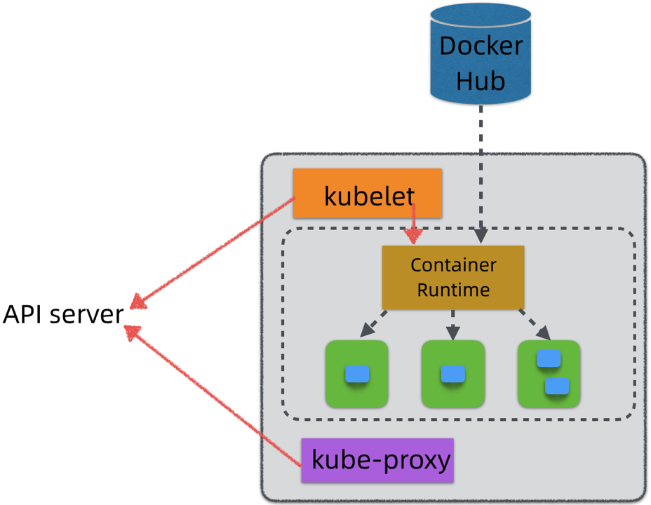
二、Kubernetes架构及原理
Worker节点是K8s集群资源的提供者，它由如下组件构成：
Kubelet: 它是Worker节点资源的管理者，相当于一个Agent角色。它监听API server的事件，根据Master节点的指示启动或者关闭Pod等资源，也将本节点状态数据汇报给Master节点。如果说Master节点是K8s集群的大脑，那么Kubelet就是Worker节点的小脑。
Container Runtime: 它是节点容器资源的管理者，Kubelet并不直接管理节点的容器资源，它委托Container Runtime进行管理，比如启动或者关闭容器，收集容器状态等。
Kube-Proxy: 负责提供集群内部的服务发现和负载均衡。另外，当需要把K8s中的服务(Service)暴露给外网时，也需要通过Kube-Proxy进行代理转发。

Slide 9
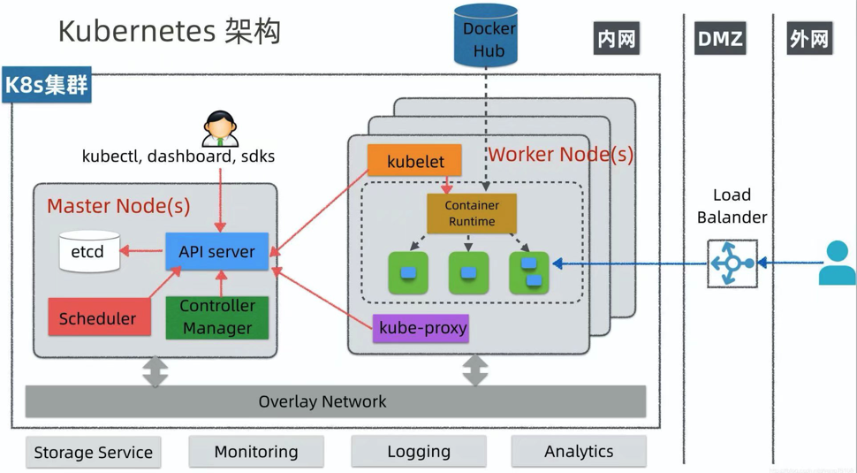
二、Kubernetes架构及原理
上图是一个K8s集群的总体架构。实际K8s集群中还有一个覆盖(Overlay)网络，集群中的Pods通过覆盖网络可以实现IP寻址和通讯。实现覆盖网络的技术有很多，例如Flannel/VxLan/Calico/Weave-Net等等。外网流量如果要访问K8s集群内部的服务，一般要走负载均衡器(Load Balancer)，背后流量会通过Kube-Proxy间接转发到服务Pods上。
除了上述组件，K8s外围一般还有存储，监控，日志和分析等配套支持服务。

Slide 10
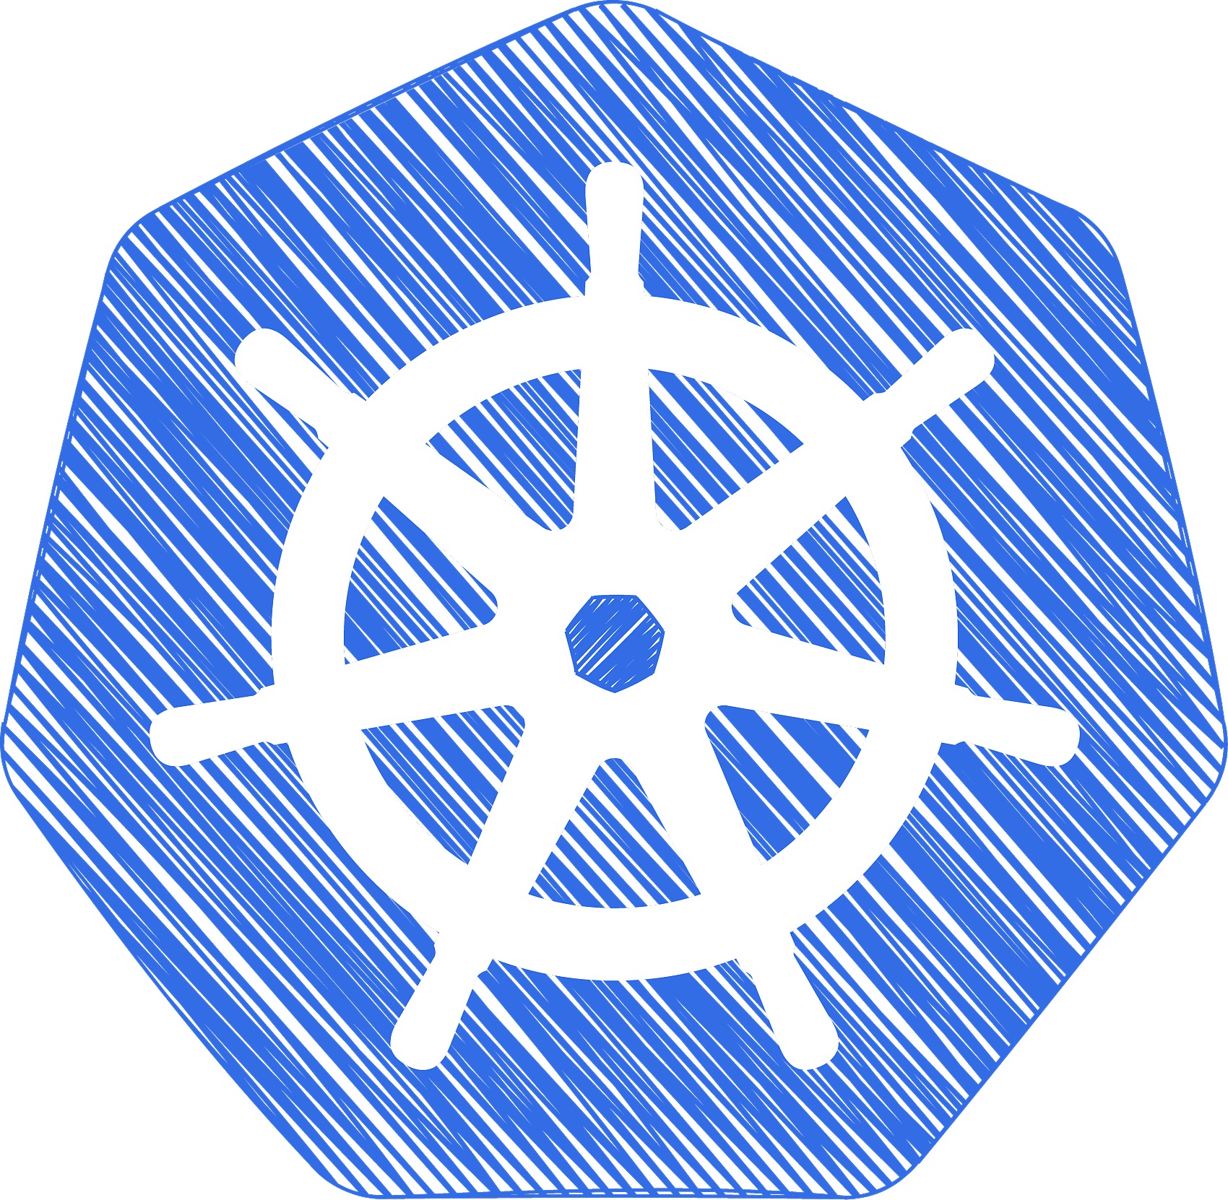
二、Kubernetes架构及原理
下面我们通过一个发布流程，展示上面介绍的这些组件是如何配合工作的：
假设管理员要发布一个新应用，他通过Kubectl命令行工具将发布请求提交到API server，API server将请求存储到Etcd数据库中。
Scheduler通过API server监听到有新的应用发布请求，它通过调度算法决策，选择若干可发布的空闲节点，并将发布决策更新到API server。
被选中的Worker节点上的Kubelet通过API server监听到有给自己的新发布任务，它根据任务指示在本地启动相应的Pods(间接通过Container Runtime启动容器)，并将任务执行成功情况报告给API server。
所有Worker节点上Kube-Proxy通过API server监听到有新的发布，它获取应用的PodIP/ClusterIP/端口等相关数据，更新本地的iptables表规则，让本地的Pods可以通过iptables转发方式，访问到新发布应用的Pods。
Controller Manager通过API server，时刻监控新发应用的健康状况，保证实际状态和预期状态最终一致。

Slide 11
3
Kubernetes组件详解
Part

Slide 12
二、Kubernetes组件详解-控制面板组件（Master）
kube-apiserver
API 服务器是 Kubernetes 控制平面的组件， 该组件负责公开了 Kubernetes API，负责处理接受请求的工作。 API 服务器是 Kubernetes 控制平面的前端。Kubernetes API 服务器的主要实现是 kube-apiserver。 kube-apiserver 设计上考虑了水平扩缩，也就是说，它可通过部署多个实例来进行扩缩。 你可以运行 kube-apiserver 的多个实例，并在这些实例之间平衡流量。
kube-controller-manager
kube-controller-manager 是控制平面的组件， 负责运行控制器进程。从逻辑上讲， 每个控制器都是一个单独的进程， 但是为了降低复杂性，它们都被编译到同一个可执行文件，并在同一个进程中运行。这些控制器包括：
节点控制器（Node Controller）：负责在节点出现故障时进行通知和响应
任务控制器（Job Controller）：监测代表一次性任务的 Job 对象，然后创建 Pods 来运行这些任务直至完成
端点分片控制器（EndpointSlice controller）：填充端点分片（EndpointSlice）对象（以提供 Service 和 Pod 之间的链接）。
服务账号控制器（ServiceAccount controller）：为新的命名空间创建默认的服务账号（ServiceAccount）。
cloud-controller-manager
嵌入了特定于云平台的控制逻辑。 云控制器管理器（Cloud Controller Manager）允许你将你的集群连接到云提供商的 API 之上， 并将与该云平台交互的组件同与你的集群交互的组件分离开来。cloud-controller-manager 仅运行特定于云平台的控制器。 因此如果你在自己的环境中运行 Kubernetes，或者在本地计算机中运行学习环境， 所部署的集群不需要有云控制器管理器。与 kube-controller-manager 类似，cloud-controller-manager 将若干逻辑上独立的控制回路组合到同一个可执行文件中， 供你以同一进程的方式运行。 你可以对其执行水平扩容（运行不止一个副本）以提升性能或者增强容错能力。
kube-scheduler
scheduler 负责资源的调度，按照预定的调度策略将 Pod 调度到相应的机器上；
etcd
一致且高度可用的键值存储，用作 Kubernetes 的所有集群数据的后台数据库。如果你的 Kubernetes 集群使用 etcd 作为其后台数据库， 请确保你针对这些数据有一份 备份计划。你可以在官方文档中找到有关 etcd 的深入知识。早期数据存放在内存，现在已经是持久化存储的了。

Slide 13
二、Kubernetes组件详解
节点组件
kubelet
kubelet 负责维护容器的生命周期，同时也负责 Volume（CVI）和网络（CNI）的管理；
kube-proxy
kube-proxy 负责为 Service 提供 cluster 内部的服务发现和负载均衡；
Container runtime
Container runtime 负责镜像管理以及 Pod 和容器的真正运行（CRI）；
Kubernetes 支持许多容器运行环境，例如 containerd、 CRI-O 以及 Kubernetes CRI (容器运行环境接口) 的其他任何实现。
附加组件
kube-dns
kube-dns 负责为整个集群提供 DNS 服务
Ingress Controller
Ingress Controller 为服务提供外网入口
Prometheus
Prometheus 提供资源监控
Dashboard
Dashboard 提供 GUI
Federation
Federation 提供跨可用区的集群
Fluentd-elasticsearch
Fluentd-elasticsearch 提供集群日志采集、存储与查询

Slide 14
本讲结束

